Slide 1
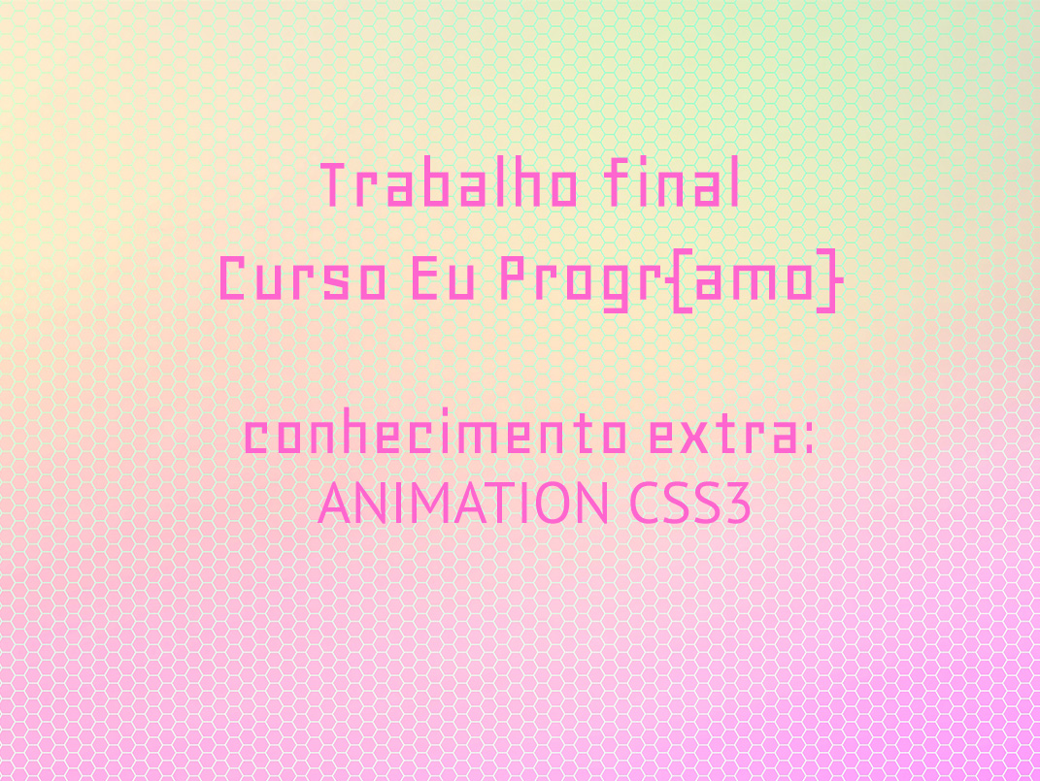

Slide 2
Pra que serve?
“
Para fazer animações simples totalmente por meio de CSS!
As animações são formadas a partir de:
@keyframes
define estágios e estilos
animation-properties
definem o elemento a ser animado,
e como será animado
Com CSS3, conseguimos criar animações que podem substituir imagens animadas, animações em Flash e JavaScript em muitas páginas web
”

Slide 3
Exemplos

Slide 4
Sintaxe
@keyframes nomedaanimacao {
seletores-keyframe { estilo css para esse determinado keyframe; }
}
ou
@keyframes nomedaanimacao{ from {estado inicial;} to {estado final;} }
@-webkit-keyframes – É necessário usar webkit pois algumas versões antigas de browser não conseguem ler o código sem isso ):

Slide 5
Sintaxe
Para uma animação funcionar, é necessário ao menos colocar estas duas propriedades, indicando o nome e o tempo da animação:
div {
animation-duration: 2s;
animation-name: exemplo;
}

Slide 6
Lista de Propriedades
animation-name
Especificamos o nome da função de animação.
animation-duration
Define a duração da animação (em segundos).
animation-timing-function
Descreve qual será a progressão da animação a cada ciclo de duração. Existem uma série de valores possíveis, como: ease, linear, ease-in, ease-out, ease-in-out. O valor padrão é sempre ease.
animation-interation-count
Define o número de vezes que o ciclo deve acontecer. O padrão é um, mas pode ser infinito.
valor.animation-direction
Define se a animação irá acontecer ou não no sentido inverso em ciclos alternados. Os valores são alternate ou normal.
animation-delay
Define quando a animação irá começar. O valor 0 significa que a animação começará imediatamente.
Entre outros....

Slide 7

Links úteis
http://cssanimate.com/
http://tableless.com.br/css3-animation-keyframe/
https://robots.thoughtbot.com/css-animation-for-beginners

